Slide 1
PRESENTACIÓN PROYECTO WEB
Víctor Afonso Delgado
Nazaret Duque Díaz
Santiago Iglesias Arozena

Slide 2
DIFERENCIAS GUÍA DE ESTILO

Slide 3
DIFERENCIAS GUIA DE ESTILO - ESTRUCTURA
Página de Inicio
Excursiones
Excursión
Quiénes Somos
Contacto
Área Personal
Área de compra / carrito
Términos y Condiciones

Slide 4
DIFERENCIAS GUIA DE ESTILO - ESTRUCTURA
Página de Inicio Implementada
Excursiones Implementada
Excursión Implementada
Quiénes Somos Implementada
Contacto Implementada
Área Personal No implementada
Área de compra / carrito No implementado
Términos y Condiciones Implementada en varias páginas

Slide 5
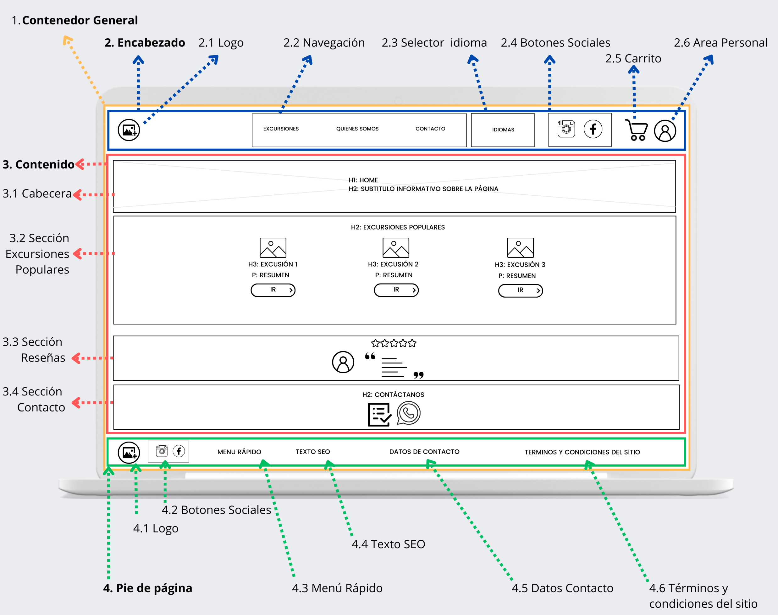
Según guía de estilos – Versión escritorio

Slide 6
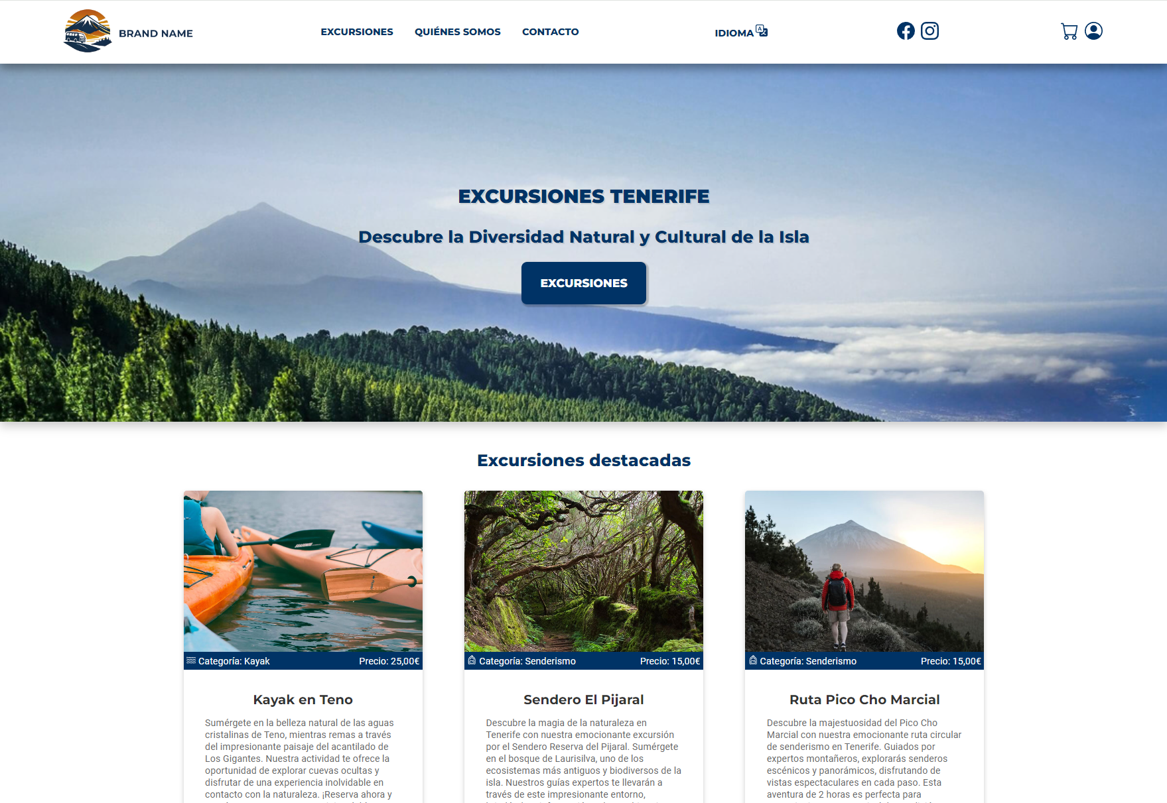
Web desarrollada – Versión escritorio

Slide 7
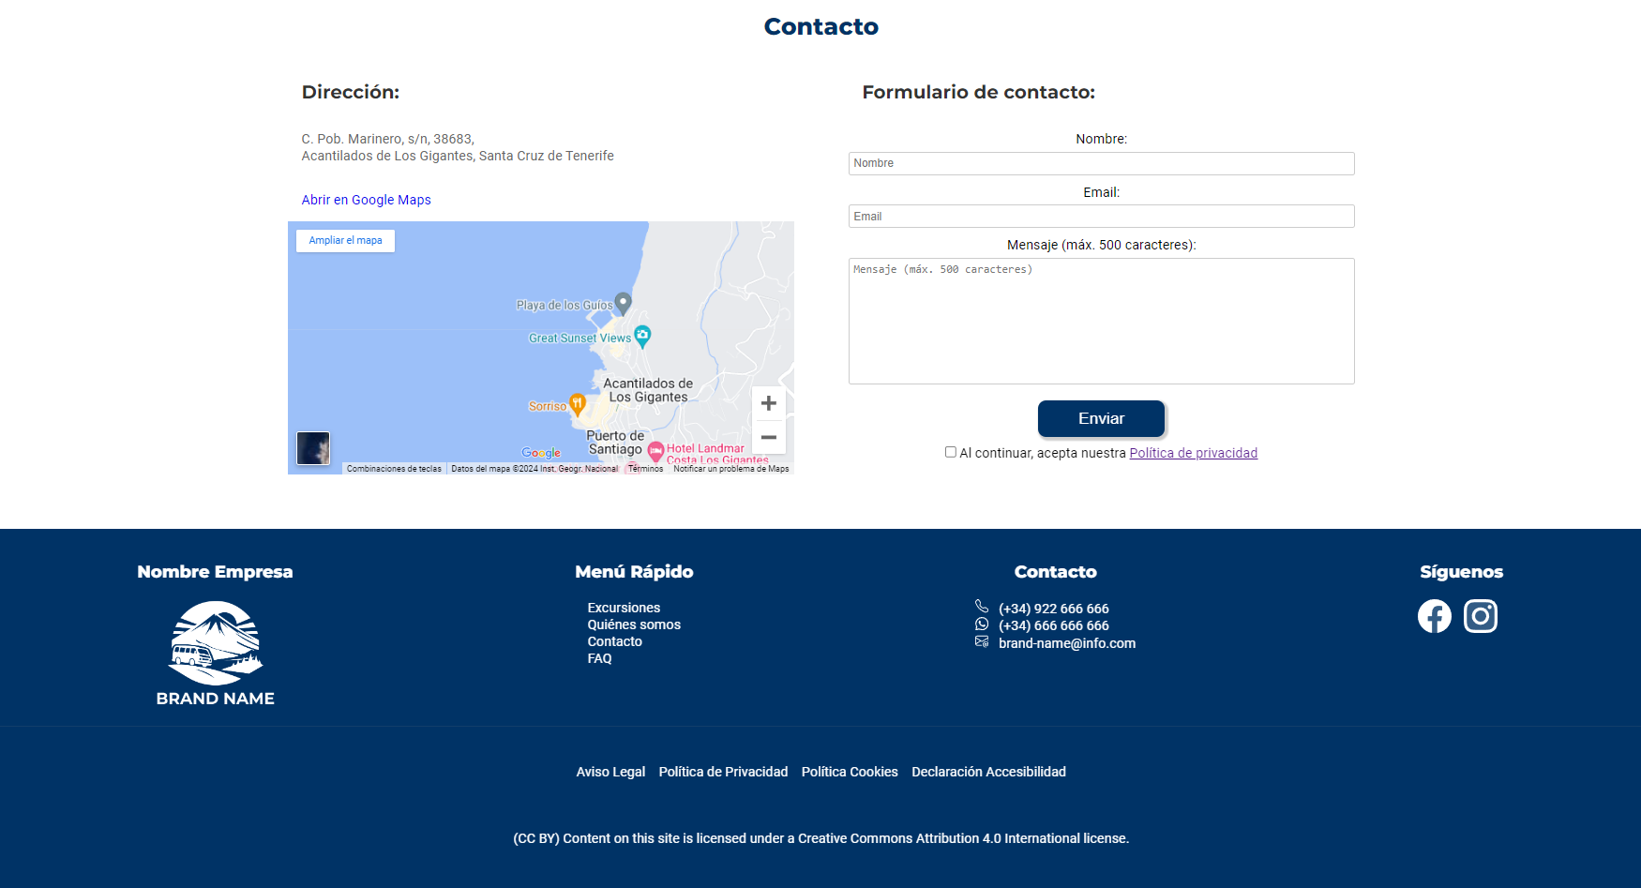
Web desarrollada – Versión escritorio

Slide 8
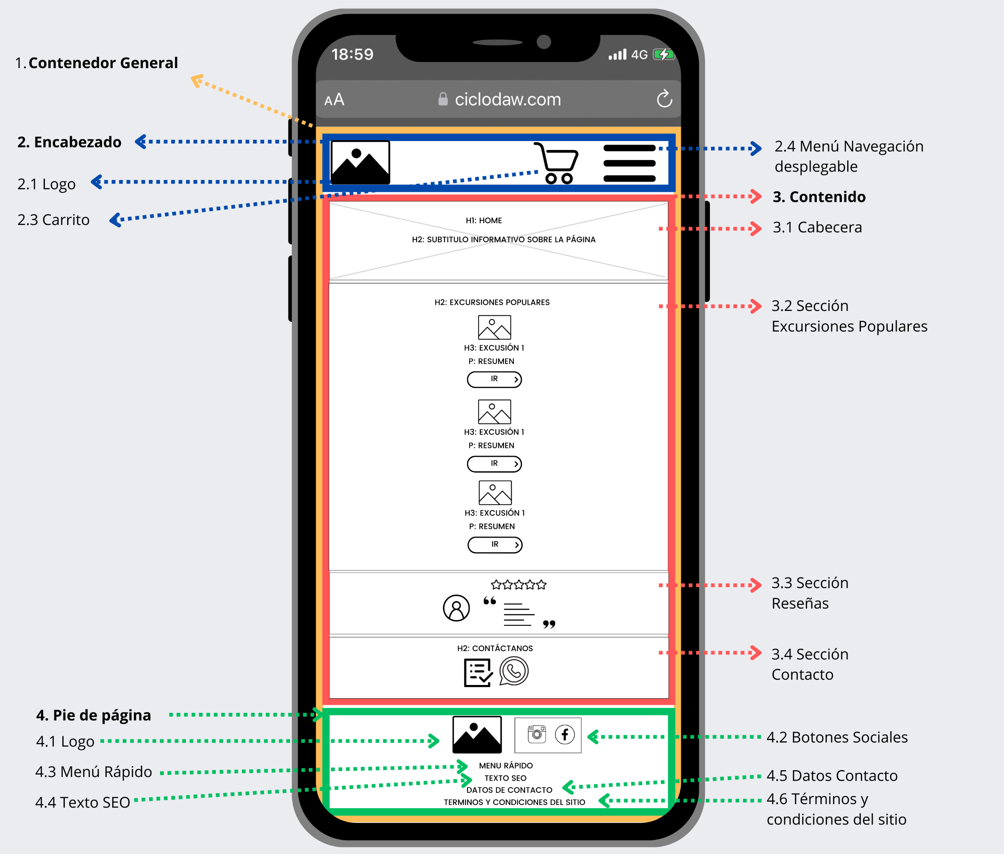
Según guía de estilos – Versión móvil

Slide 9

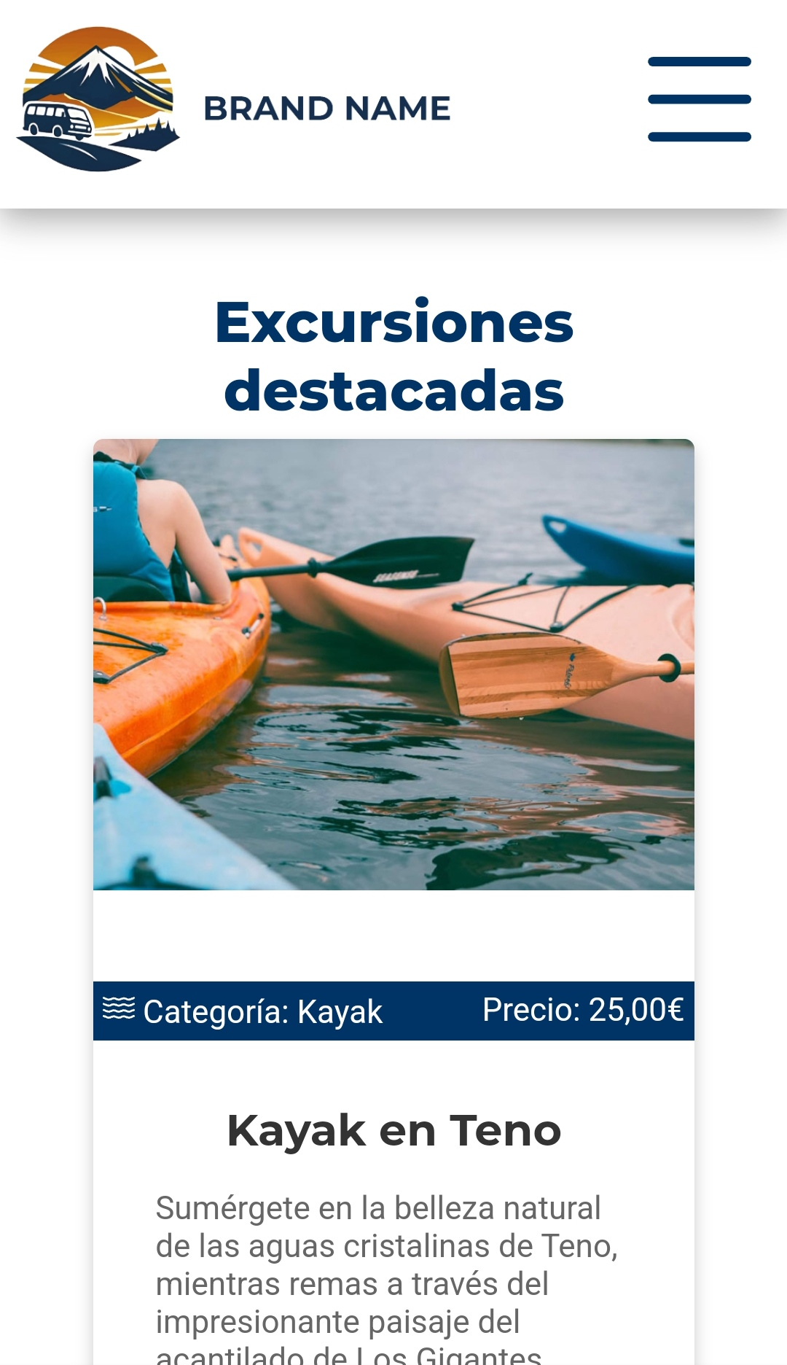
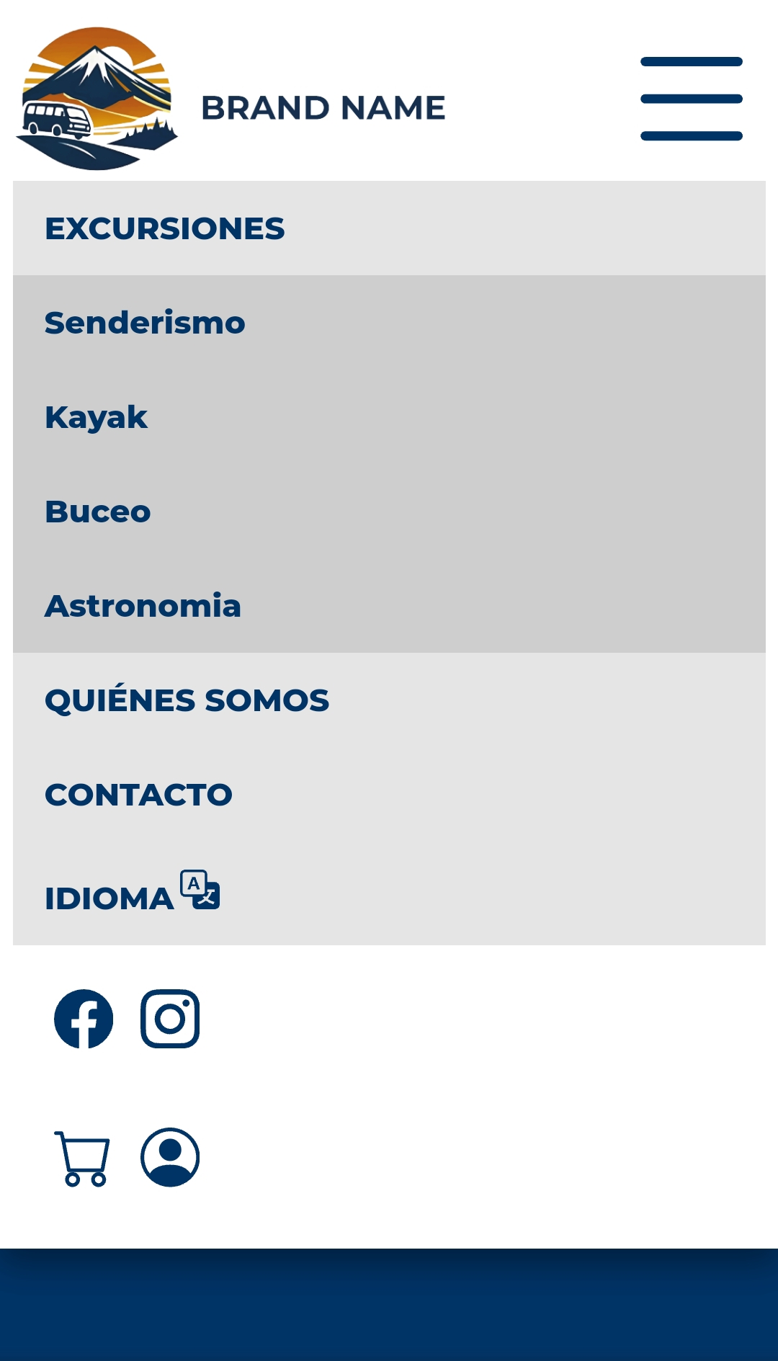
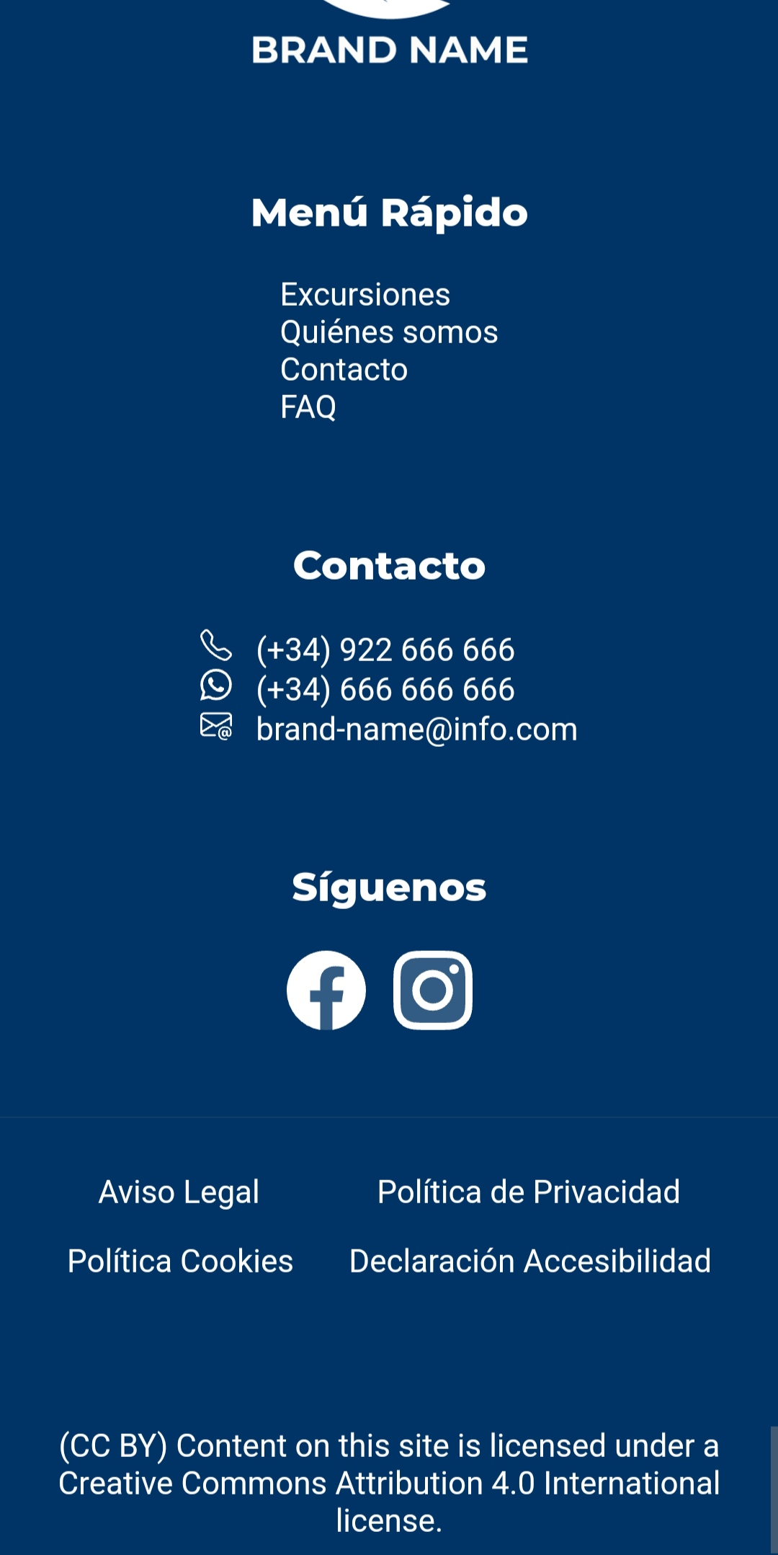
Web desarrollada – Versión móvil

Slide 10
DIFERENCIAS GUIA DE ESTILO – TAMAÑOS
 | Guía de estilos | Web desarrollada
Tamaño del breadcrumb (alto) | 20px | 35px
Header/barra de navegación principal | 40px | 100px
Logo apaisado: | 50px | 75px
Versión vertical | 60px | 120px
Iconos | 18px (peq), 35px (med), 50px (grand) | 16px (peq), 30px (med), 40px (grand)
Botones | 40px (16px texto) | 60px (~1.2rem texto)
h1 | 36px | 32px
h2 | 28px | 28px
h3 | 24px | 22px
h4 | 22px | 18px

Slide 11
DIFERENCIAS GUIA DE ESTILO – TAMAÑOS
Tamaños imágenes y fotografías:
Imagen más grande: 2048px (ancho) 1200px x 600px
Imagen más pequeña: 450px 520px
Tratamiento y compresión de imágenes de stock (reducción de resolución, cambio de formato, etc.)

Slide 12
ACCESIBILIDAD

Slide 13
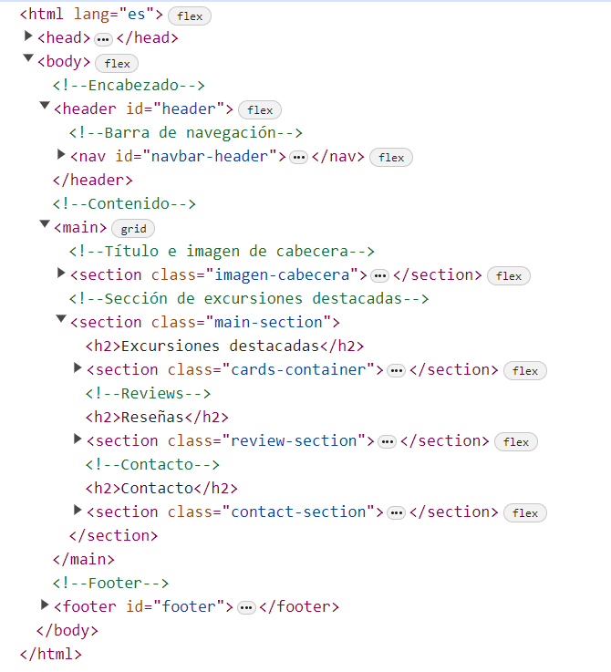
ACCESIBILIDAD
Uso de HTML semántico:

Slide 14
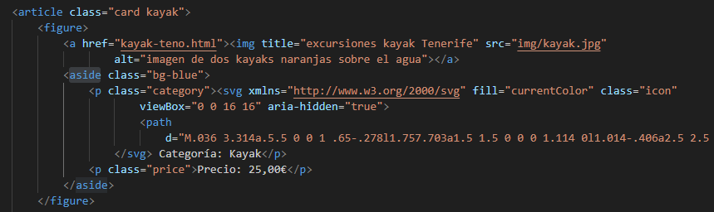
ACCESIBILIDAD
Imágenes y otros elementos multimedia:
Atributos alt y title correctamente implementados.

Slide 15
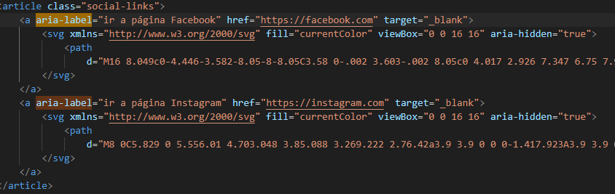
ACCESIBILIDAD
Imágenes y otros elementos multimedia:
Vídeo con etiquetado correcto
Uso de etiquetas aria-label y aria-hidden.

Slide 16
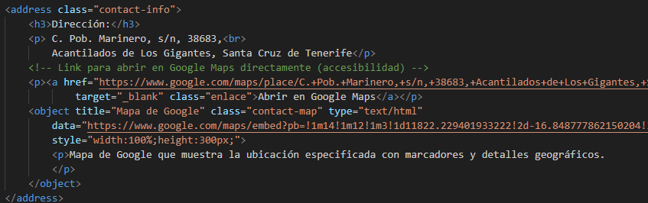
ACCESIBILIDAD
Otros elementos:
Mapa con etiquetas adress y object + ayudas a la accesibilidad (añadimos una descripción y un enlace de apoyo que redirige al mapa en Google Maps, así como la dirección por escrito)

Slide 17
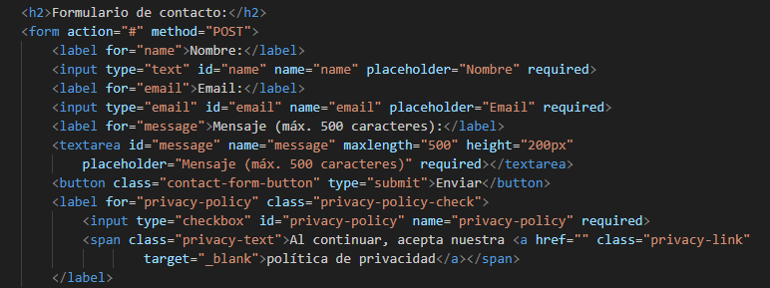
ACCESIBILIDAD
Otros elementos:
Formularios correctamente etiquetados.

Slide 18
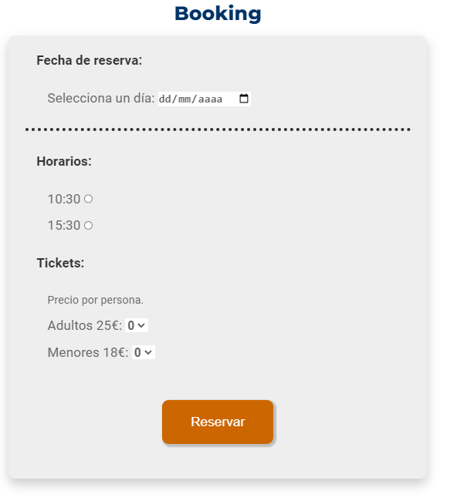
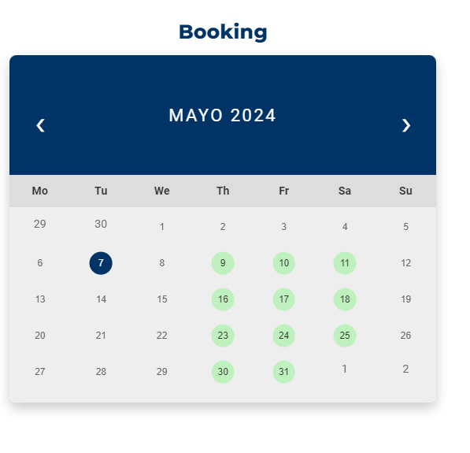
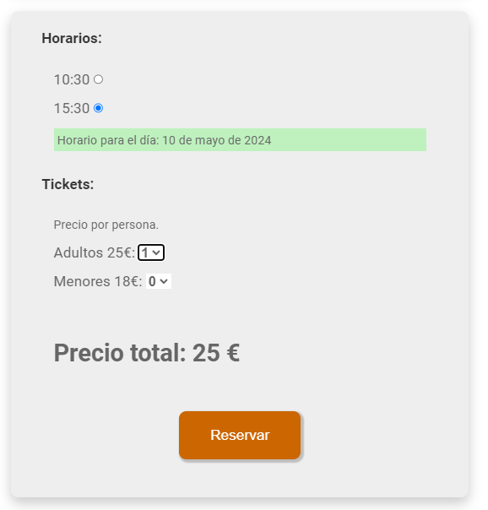
ACCESIBILIDAD
Otros elementos:
Calendario dinámico con JS tiene una versión de respaldo (solo con HTML5+CSS)

Slide 19
ACCESIBILIDAD
Otros elementos:
Usamos las siguientes herramientas de testeo y evaluación:
WAVE: web accesibility evaluation tool
PageSpeed Insights
Estas herramientas nos ayudaron a solucionar algunos errores y a mejorar la accesibilidad con atributos ARIA.

Slide 20
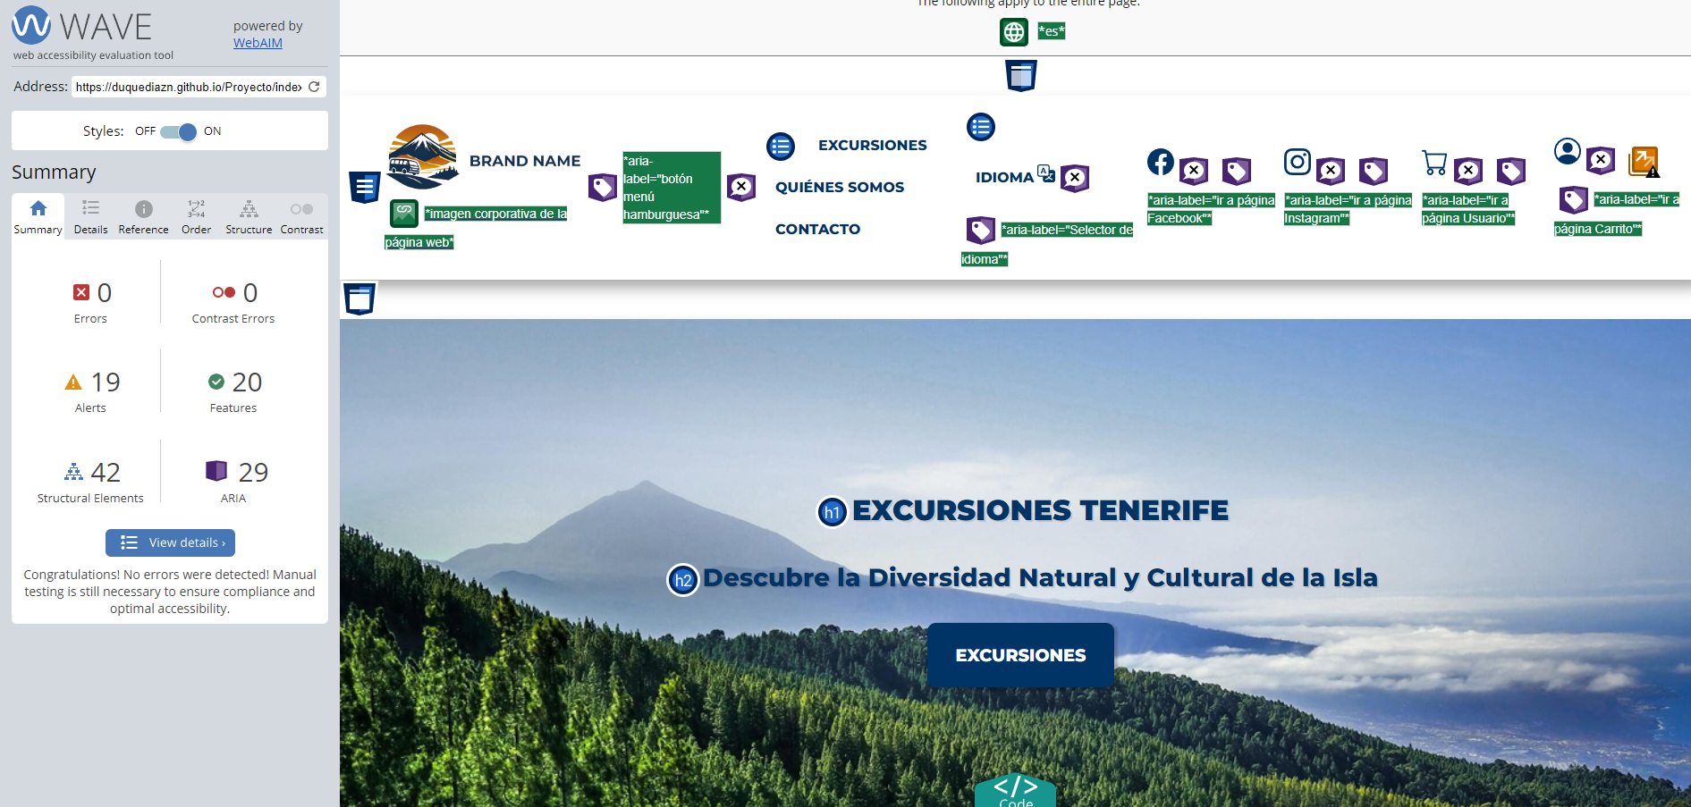
ACCESIBILIDAD
WAVE: web accesibility evaluation tool

Slide 21
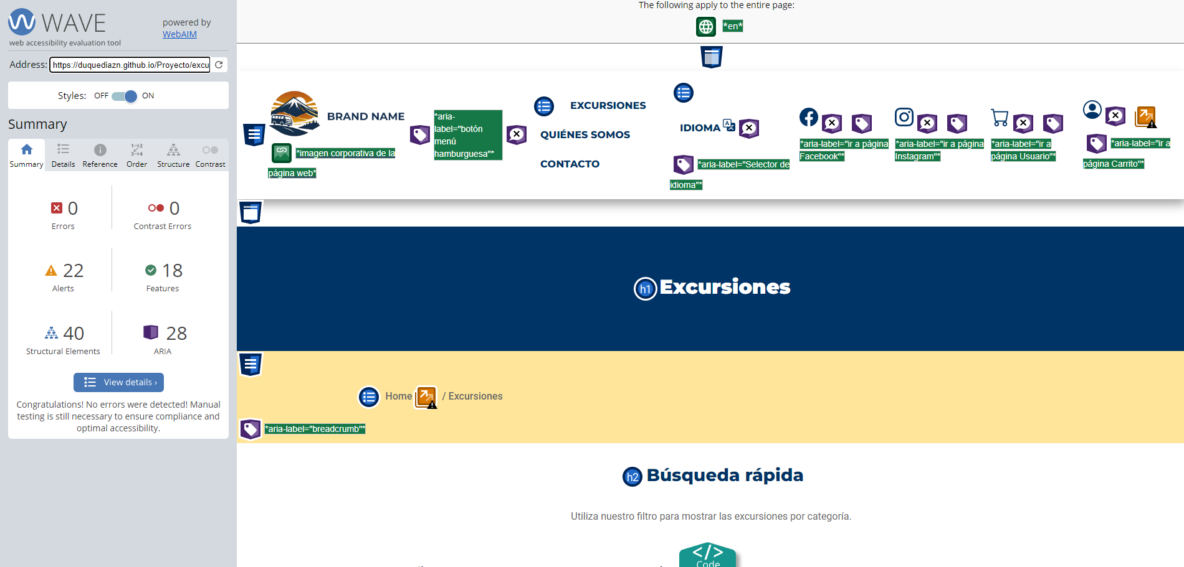
ACCESIBILIDAD
WAVE: web accesibility evaluation tool

Slide 22
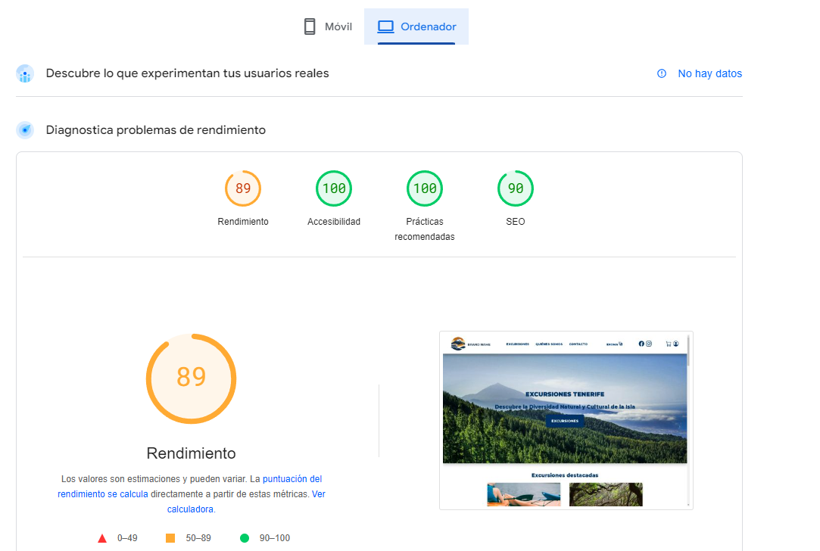
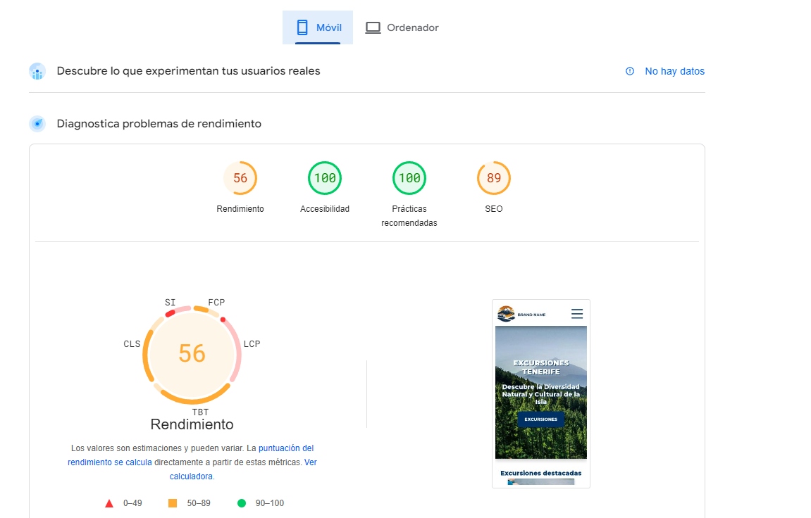
ACCESIBILIDAD
PageSpeed Insights: página index.html

Slide 23
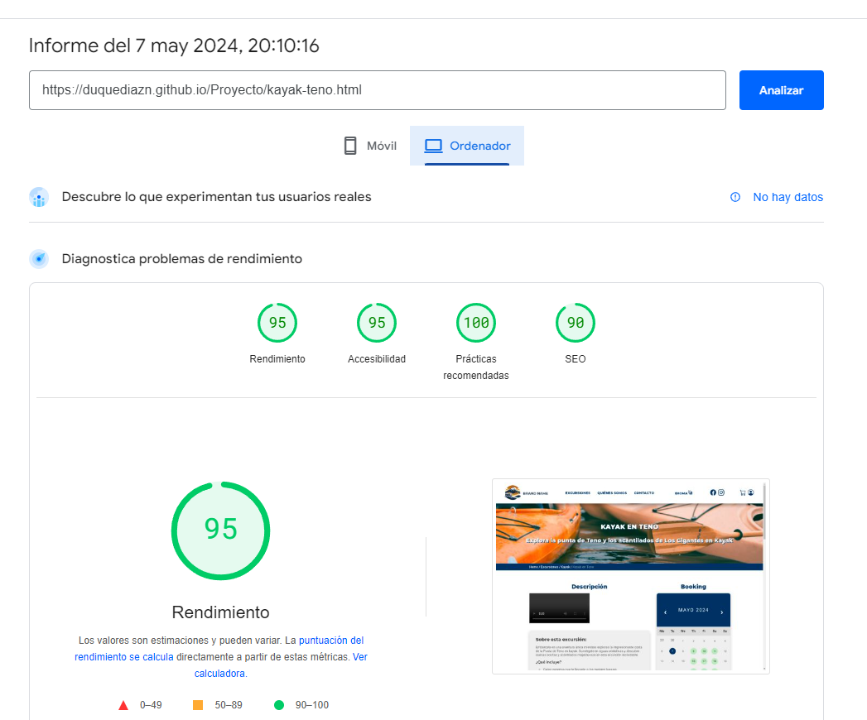
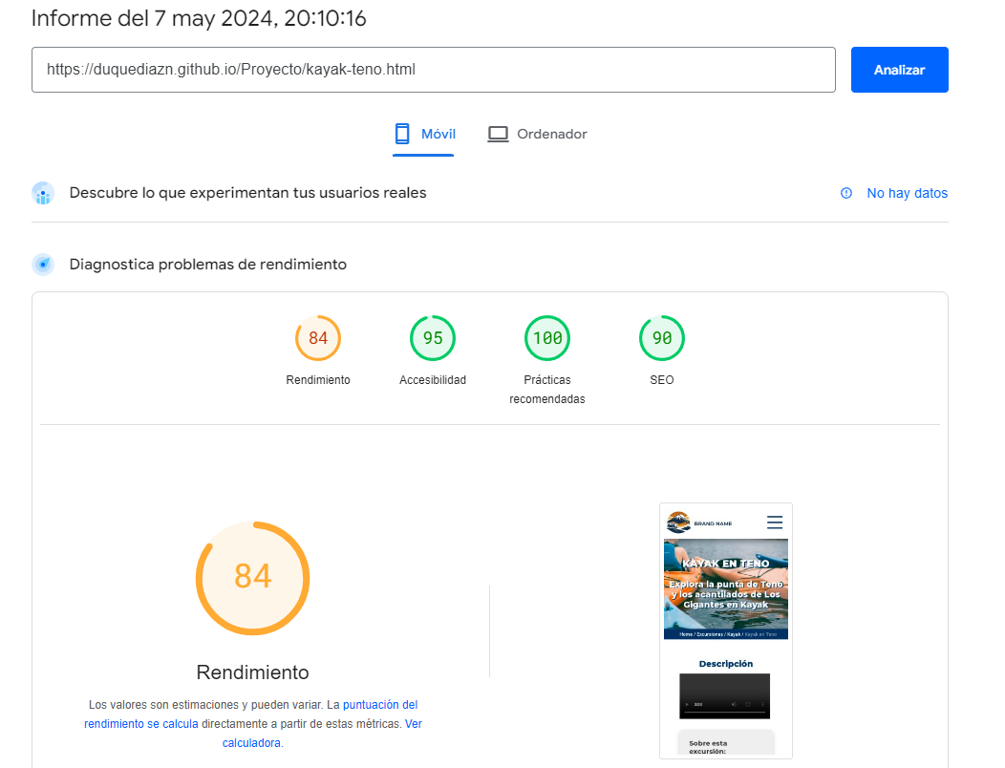
ACCESIBILIDAD
PageSpeed Insights: página kayak-teno.html

Slide 24
USABILIDAD Y DEMOSTRACIÓN

Slide 25

URL WEB:
https://duquediazn.github.io/Proyecto

Slide 26
GRACIAS

